Slide 1
Πρακτική εκπαίδευση για αγρότες και κτηνιάτρους:
Περιπτωσιολογική μελέτη Ι: Διερεύνηση των κοινωνικών παραγόντων που επηρεάζουν την εφαρμογή των μέτρων βιοασφάλειας στην Ισπανία

Slide 2
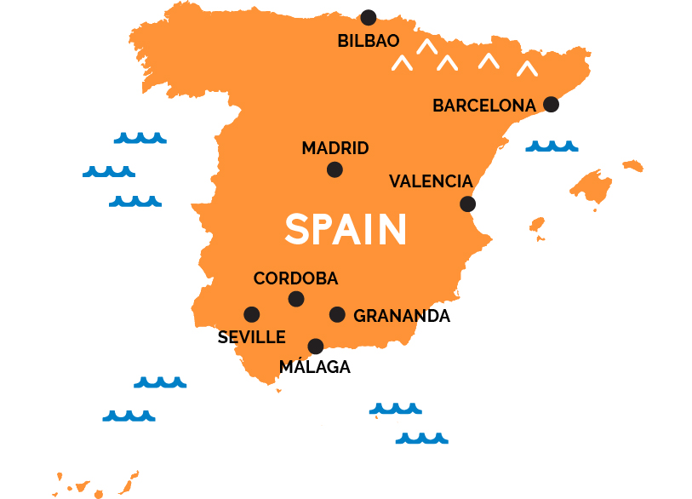
Περιβάλλον

Slide 3
Πηγές πληροφοριών
Εσωτερικός κόσμος
του αγρότη
Λήψη αποφάσεων των γαλακτοπαραγωγών που επηρεάζονται από ψυχοκοινωνικούς παράγοντες
Κοινωνική δυναμική
Επίσημες κτηνιατρικές υπηρεσίες
Χρόνος και χώρος

Slide 4


Πηγές πληροφοριών
Επισκέψεις και εμπειρίες προσέγγισης
Εσωτερικός κόσμος
του αγρότη
Μπαρ, παμπ
ή εστιατόρια
Κοινωνική δυναμική
Αγρότες
Χρόνος και τρόπος μεταχείρισης και από τις δύο πλευρές
Επίσημες κτηνιατρικές υπηρεσίες
Κτηνίατροι
Σχέση εμπιστοσύνης
Χρόνος και χώρος
Κατάρτιση και δεξιότητες επικοινωνίας

Slide 5

Πηγές πληροφοριών
Εσωτερικός κόσμος
του αγρότη
Κοινωνική δυναμική
Προσαρμογή
Αποτελεσματικότητα
και οφέλη
Επίσημες κτηνιατρικές υπηρεσίες
Προδιάθεση
Απόδοση και επιδόσεις
Χρόνος και χώρος
Ατομικές εμπειρίες
Σπουδαιότητα και εστίαση

Slide 6

Πηγές πληροφοριών
Εσωτερικός κόσμος
του αγρότη
Παράδοση
Κοινωνική δυναμική
Εσωτερική δυναμική
Κοινωνική πίεση
ή επιρροή
Επίσημες κτηνιατρικές υπηρεσίες
Εξωτερική δυναμική
Συντονισμός
Χρόνος και χώρος
Εργαζόμενοι σε γεωργικές εκμεταλλεύσεις

Slide 7


Πηγές πληροφοριών
Εσωτερικός κόσμος
του αγρότη
Ερωτήσεις
Κοινωνική δυναμική
Υποχρεωτικό ή εθελοντικό
Παράπονα λόγω σύγκρισης
Επίσημες κτηνιατρικές υπηρεσίες
Προσέγγιση της πραγματικότητας
Σπουδαιότητα και εστίαση
Χρόνος και χώρος
Συνάφεια

Slide 8


Πηγές πληροφοριών
Εσωτερικός κόσμος
του αγρότη
Κοινωνική δυναμική
Χρόνος και χώρος
Επίσημες κτηνιατρικές υπηρεσίες
Χρόνος και χώρος

Slide 9
Αντιληπτές αντιφάσεις κτηνιάτρων: ποιος έχει δίκιο;
Δια ζώσης συναντήσεις κτηνιάτρων: πραγματοποιούνται όντως οι συναντήσεις;
Βασικά μέτρα βιοασφάλειας
Επικοινωνία μεταξύ κτηνιάτρων και γαλακτοπαραγωγών

Slide 10
Αντιληπτές αντιφάσεις κτηνιάτρων: ποιος έχει δίκιο;
Δια ζώσης συναντήσεις κτηνιάτρων: πραγματοποιούνται όντως οι συναντήσεις;
Βασικά μέτρα βιοασφάλειας
Αντιφάσεις
«(...) Το καλύτερο μέτρο είναι οι κτηνίατροι να έχουν μαζί τους καθαρές μπότες, σωστά καθαρισμένες. Δεν υπάρχει χειρότερο από το να έρχονται με κοπριά στις μπότες τους, να βάζουν πλαστικά καλύμματα υποδημάτων μίας χρήσης και μετά να σέρνουν τα πόδια τους. Καθώς μετακινούνται, το πλαστικό σπάει και έτσι η έκθεση στην κοπριά είναι προφανώς η ίδια που θα ήταν και αν δεν χρησιμοποιούσαν καμία προστασία. Πιστεύω πως οι κτηνίατροι πρέπει να το διαπιστώσουν αυτό από μόνοι τους και ότι δεν θα έπρεπε να χρειάζεται να τους το ζητήσουν οι αγρότες. Και εκτός αυτού, δεν τους αρέσει όταν τους το επισημαίνεις (...)»
Εμπειρογνωμοσύνη
«(...) Είχα κάποτε έναν κτηνίατρο KYZ (κτηνίατροι υγείας των ζώων) συμβεβλημένο με ΣΥΠ (Σύλλογοι Υγειονομικής Προστασίας), ο οποίος ήρθε με φθαρμένες μπότες που ήταν αδύνατο να καθαρίσει. Και μου είπε: "Αν θες, μπορώ να βάλω σακούλες πάνω από τις μπότες μου." Αλλά δεν είχε ούτε πλαστικά καλύμματα υποδημάτων μίας χρήσης στο αυτοκίνητο. Είχε έρθει για πολύ λίγο καιρό. Ήταν ένας νεαρός κτηνίατρος που είχε μόλις πρόσφατα αποφοιτήσει, πράγμα που είναι ακόμη πιο σοβαρό (...)»

Slide 11
Αντιληπτές αντιφάσεις κτηνιάτρων: ποιος έχει δίκιο;
Δια ζώσης συναντήσεις κτηνιάτρων: πραγματοποιούνται όντως οι συναντήσεις;
Βασικά μέτρα βιοασφάλειας
Συναντήσεις
«(...) Συχνά μου λένε: "Αντιμετωπίζω προβλήματα με την ιογενή διάρροια των βοοειδών." Μιλάς, λοιπόν, με τους κτηνιάτρους KYZ (κτηνίατροι υγείας των ζώων) που είναι συμβεβλημένοι με τους ΣΥΠ (Σύλλογοι Υγειονομικής Προστασίας), που είναι ο τομέας τους, και συμμετέχεις στο πρόγραμμα των ΣΥΠ για τον έλεγχό της. Και συμβαίνει αυτό που ανέφερα: "Δεν έχω χρόνο να έρχομαι εδώ κάθε φορά που γεννιέται ένα μοσχάρι, δεν έχω τον χρόνο και δεν είναι ο τομέας εξειδίκευσής μου." Νομίζω ότι η εξειδίκευση μας οδηγεί προς αυτή την κατεύθυνση, να αναζητήσουμε τη συνεργασία. Πρέπει να συναντιόμαστε πιο συχνά (...)»
Αρμοδιότητες
«(...) Πολύ σπάνια υπάρχει άμεση σύγκρουση. Δεν αντιμετωπίζω καταστάσεις όπου πρέπει να πω σε έναν αγρότη: "Αποφασίστε: είτε θα ακούσετε εμένα και θα δώσετε στο ζώο ένα επώνυμο εμβόλιο [ο κτηνίατρος το αντιλαμβάνεται αυτό ως μέτρο βιοασφάλειας], είτε θα ακούσετε αυτούς και θα κάνετε κάτι άλλο." Στην πραγματικότητα, αυτό δεν συμβαίνει πολύ συχνά. Ωστόσο, αυτό που συμβαίνει είναι ότι συνέχεια πετάμε ο ένας στον άλλον το μπαλάκι (...)»

Slide 12
Αντιληπτές αντιφάσεις κτηνιάτρων: ποιος έχει δίκιο;
Δια ζώσης συναντήσεις κτηνιάτρων: πραγματοποιούνται όντως οι συναντήσεις;
Βασικά μέτρα βιοασφάλειας
Επίσημα προγράμματα ελέγχου
«(...) Νομίζω ότι πρέπει να υπάρχει κοινή λογική, να κάνουμε τα πράγματα σωστά. Είναι ένα πρόβλημα που χρειάζεται λύση, λίγη κοινή λογική και να κάνουμε τα πράγματα όπως θα έπρεπε να γίνονται. Τότε δεν θα υπήρχαν προβλήματα, ούτε καν για πράγματα όπως οι φράχτες. Η κοινή λογική είναι εξαιρετικά διαφορετική: Μπορεί ένα μέτρο να είναι φυσιολογικό για ένα άτομο και, για ένα άλλο, μπορεί να είναι εντελώς ανόητο. Είναι όλα πολύ περίπλοκα. Νομίζω ότι οι αρχές θα πρέπει να εφαρμόζουν βασικά πρότυπα, τα οποία μπορεί να μας αρέσουν ή όχι (...)»
Αποτελεσματικότητα
«(...) Τα μέτρα πρέπει να είναι πραγματικά αποτελεσματικά. Αν οι αρχές αποφασίσουν ότι πρέπει να φοράτε σακίδιο απολύμανσης, δεν μπορώ να φανταστώ αυτό το μέτρο να λειτουργεί, επειδή το σακίδιο θα μείνει ανέγγιχτο και αυτό θα αποτελέσει τη λήξη του εγχειρήματος. Αλλά, αν επιβληθεί να υπάρχει χώρος στα φορτηγά με απολυμαντικά, αυτό θα ήταν πιο αποτελεσματικό μέτρο, νομίζω. Είναι το ίδιο με το να κλείνεις την περίμετρό σου με φράχτες: δεν μπορείς να κλείσεις όλα τα εκτάρια σου, απλά δεν είναι εφικτό (...)»

Slide 13
Πρακτική εκπαίδευση για αγρότες και κτηνιάτρους:
Περιπτωσιολογική μελέτη Ι: Διερεύνηση των κοινωνικών παραγόντων που επηρεάζουν την εφαρμογή των μέτρων βιοασφάλειας στην Ισπανία

